Slide 1
Modélisation et simulation de la propagation d’une épidémie

Slide 2
But de la modélisation
Comprendre la propagation d’une épidémie
Prendre les meilleurs décisions en fonction des résultats des simulations

Slide 3
Modèles approximatifs
Tous les modèles représentent une approximation de la réalité, donc ne fournissent pas les même résultat
Idéalement, le modèle parfait devrait prendre en compte tout l’univers

Slide 4
Différences entre modélisation et simulation
Modélisation
Simulation
Programme informatique qui fait fonctionner notre modèle
Exemple : Pile, Pile, Face, Pile, Face, Face, ...
Représentation mathématique d’un problème
Exemple: Une pièce à 50% de chance de tomber sur pile, et 50% de chance de tomber sur face

Slide 5
Modèles de propagation
Modèles spatiaux
Modèles compartimentaux
Représentation du nombre d’individus dans chaque état
Avantage : Facile a mettre en place
Inconvénient : fourni uniquement des informations sur le nombre d’individus par état.
Représentation des individus
Sous forme de matrice, carte...
Avantage : plus réaliste, plus représentatif
Inconvénient : plus coûteux a mettre en place

Slide 6
Nos modèles
Notre programme consiste en plusieurs simulations de différents types de modèles.
Modèles compartimentaux : SIR, SEIHFR, SEIHFBR et SEIRS
Modèles spatiaux : Dispersion spatiale de deux souches de maladies, propagation d’une maladie à vaccin dans une population, et pandémie sur planisphère

Slide 7
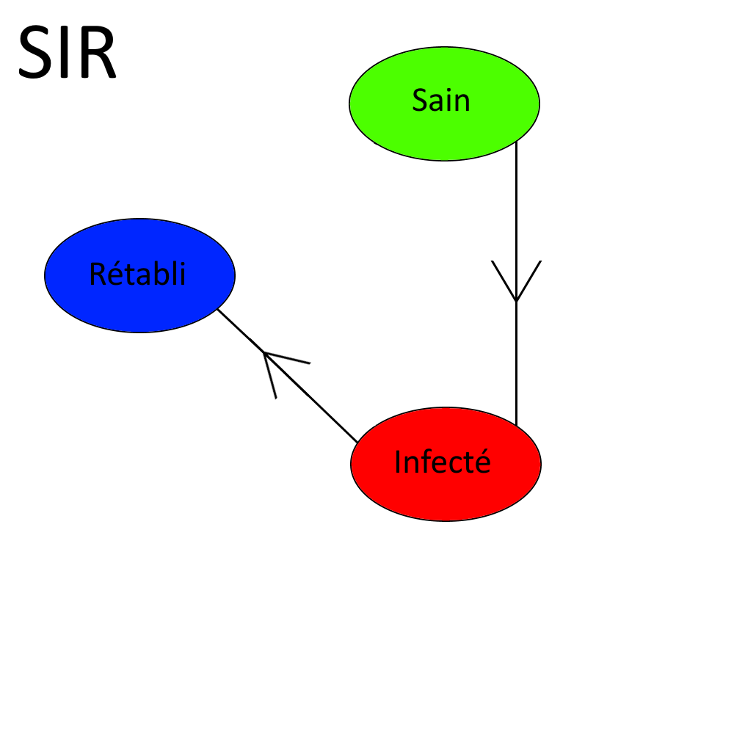



Exemple de modèles compartimentaux : SIR
Modèles simple
Individu est sain, rétabli ou infecté
Peu réaliste
Rajouter des états et ou des transitions pour raffiner le modèle
$$β$$
$$γ$$
$\frac{dS}{dt}=−β∗I∗S$
$\frac{dI}{dt}=β∗I∗S −γ∗I$
$\frac{dR}{dt}=γ∗I$

Slide 8
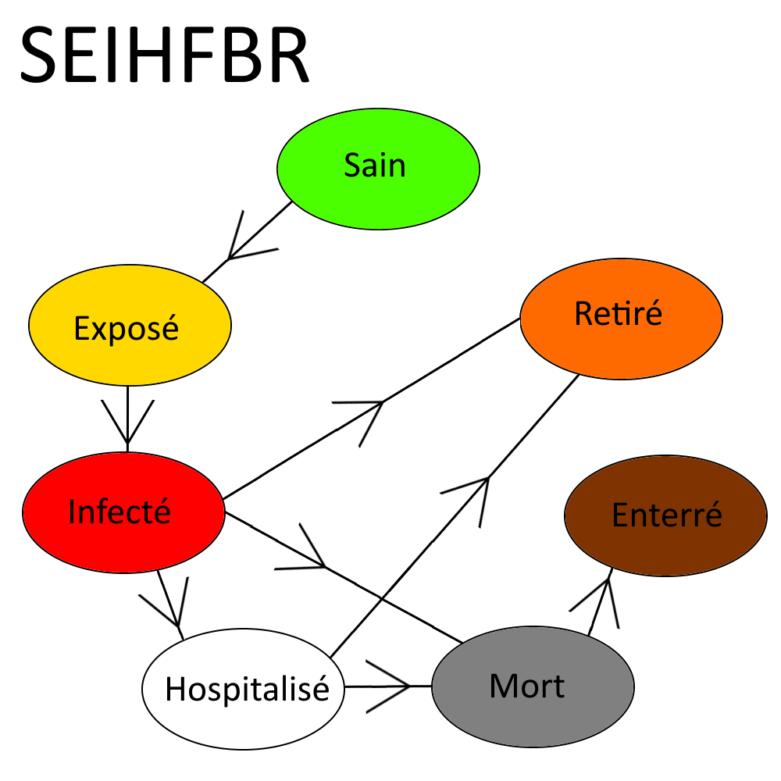
Plus de modèles compartimentaux
7 états
8 transitions
Plus de complexité mais plus plus réaliste

Slide 9
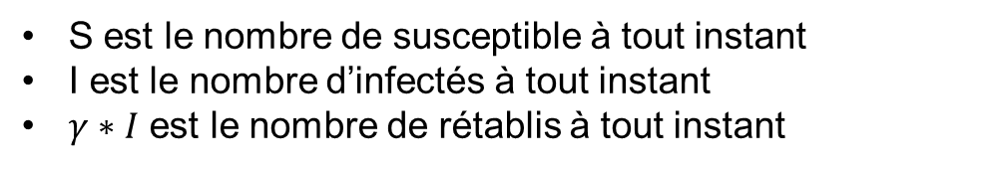
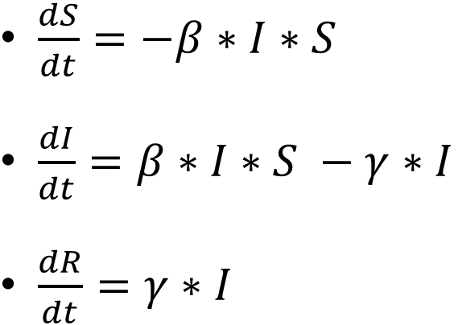
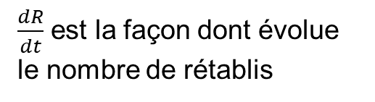
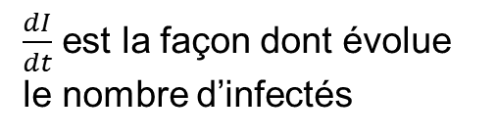
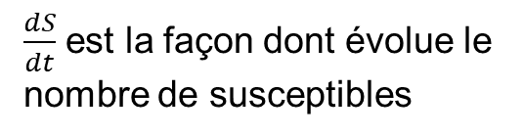
Passer du modèle à la simulation
Taux d’infection (probabilité de tomber malade)
$\frac{dS}{dt}=−β∗I∗S$
$\frac{dI}{dt}=β∗I∗S −γ∗I$
$\frac{dR}{dt}=γ∗I$
S est le nombre de susceptible à tout instant
I est le nombre d’infectés à tout instant
$γ∗I$ est le nombre de rétablis à tout instant
$\frac{dS}{dt}$ est la façon dont évolue le nombre de susceptibles
$\frac{dI}{dt}$ est la façon dont évolue le nombre d’infectés
Taux de rétablissement (probabilité de guérir)
$\frac{dR}{dt}$ est la façon dont évolue le nombre de rétablis

Slide 10
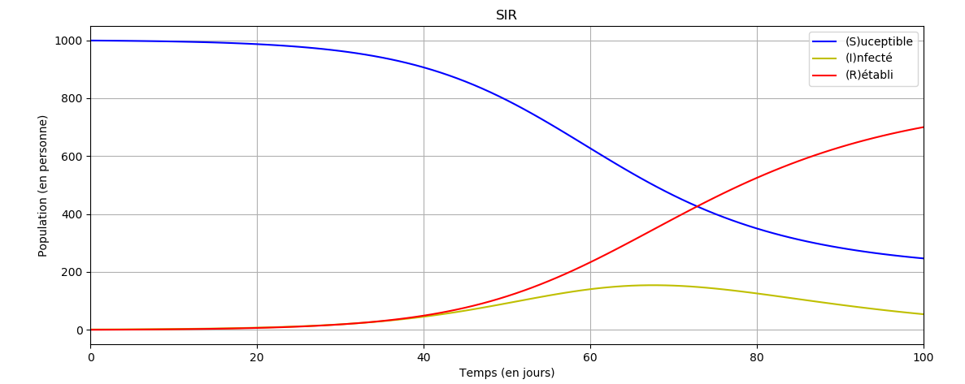
Exemple de simulation de modèle compartimental : SIR

Slide 11
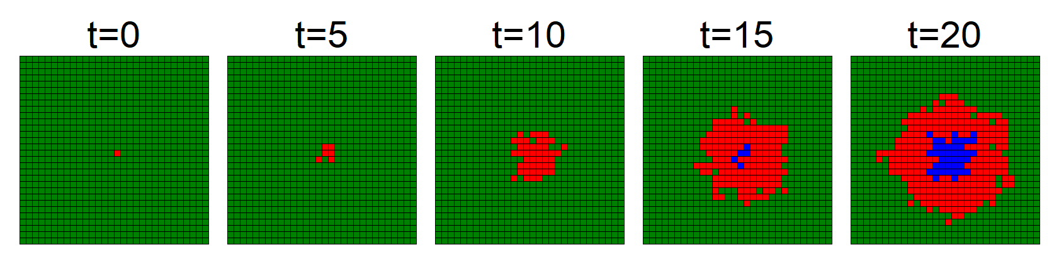
Exemple de modèle spatial (représentation matricielle)
Equivalent de SIR
Chaque individu représenté par un pixel : Vert=Sain, Rouge=Infecté, Bleu=Rétabli

Slide 12
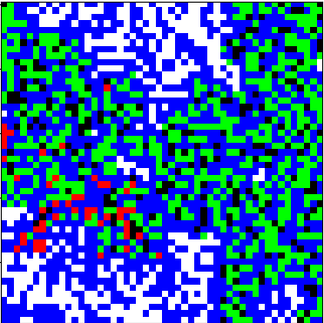
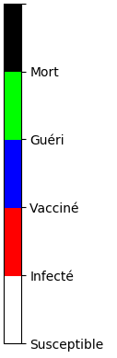
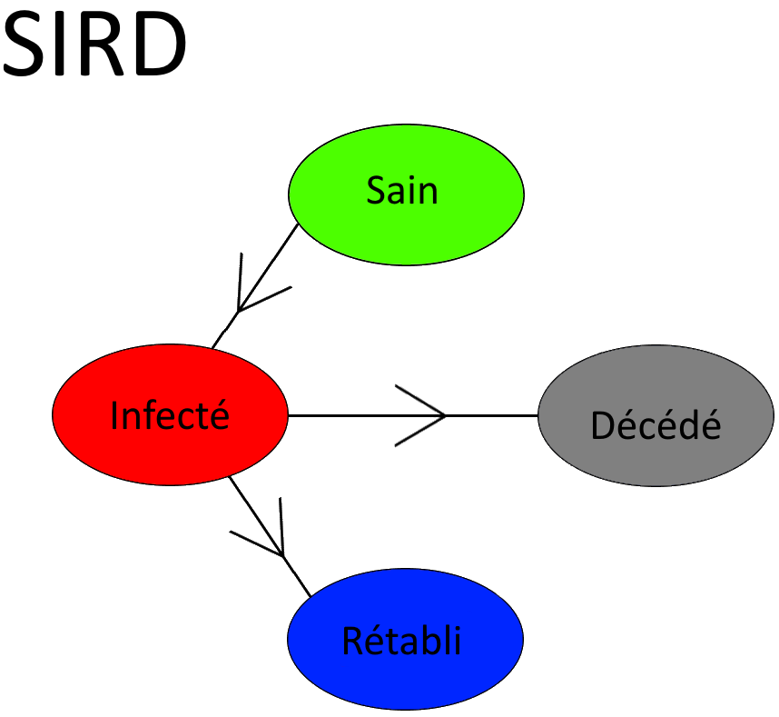
Exemple de simulation : propagation d’une maladie dont une partie de la population est vaccinée
Modèle SIRD
Une partie de la population commence rétablie, et donc immunisée tandis, que la maladie se fraye un chemin dans les susceptibles

Slide 13
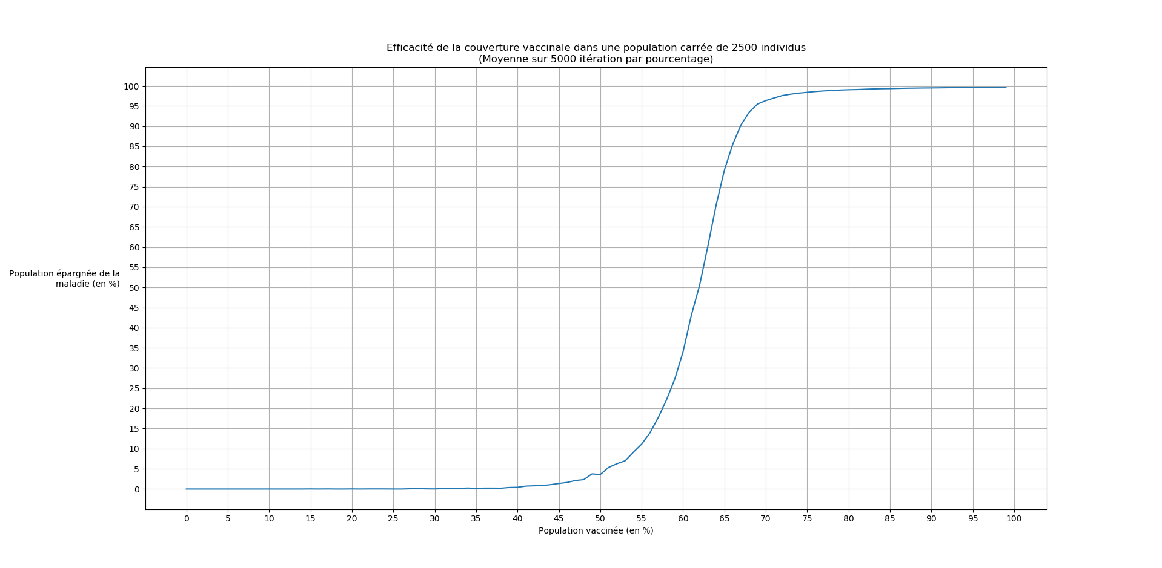

Slide 14
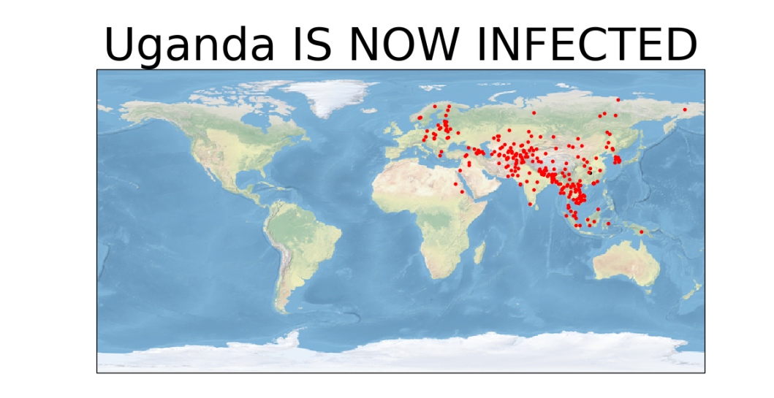
Exemple de modèle spatial (en utilisant une carte)
Idéalement, un tel modèle tient compte de la densité de la population et du mouvement des individus

Slide 15
Merci de votre attention

